Slide 1
ФГБОУ ВО «БГПУ»
Центр интеллектуального и творческого развития детей
«Маленькая академия большого роста»

Slide 2
Общие положения
.
Центр интеллектуального и творческого развития детей ФГБОУ ВО «БГПУ» нявляется структурным подразделением БГПУ, реализующим программы дополнительного образования детей.
Центр БГПУ создан решением ученого совета БГПУ от 14 сентября 2016г г. на основании приказа ректора БГПУ № 269-л от 11 октября 2016г.
Центр БГПУ осуществляет свою деятельность на основании лицензии № 1968 от 29 февраля 2016 г. и свидетельства о государственной аккредитации № 1710 от 19 ноября 2015 г., выданных БГПУ.
Центр БГПУ создается, реорганизуется и ликвидируется приказом ректора БГПУ, на основании решения ученого совета БГПУ.
Непосредственное руководство Центра осуществляет директор, назначаемый на должность и освобождаемый от занимаемой должности приказом ректора БГПУ.
.
.

Slide 3
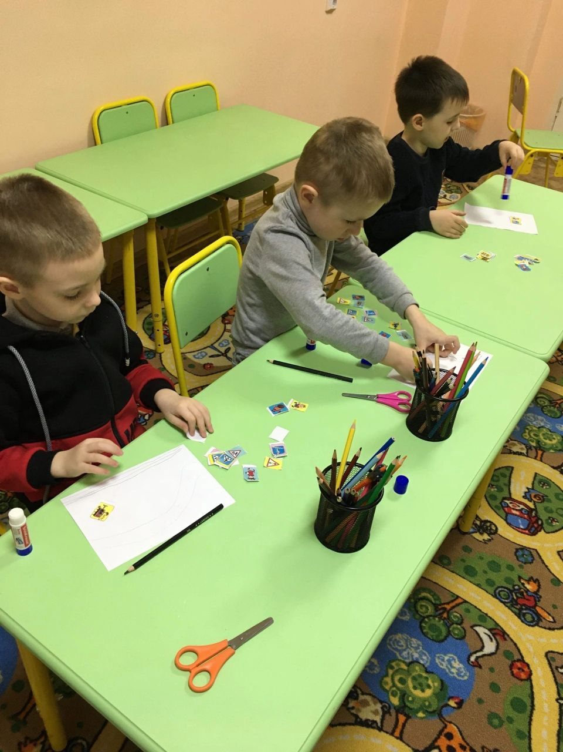
Общие положения
Директор Центра непосредственно подчиняется проректору по дополнительному образованию и социальным вопросам БГПУ.
Центр осуществляет свою деятельность в соответствии с Конституцией РФ, с Законом РФ «Об образовании в РФ», федеральными законами, указами и распоряжениями Президента РФ, постановлениями и распоряжениями Правительства РФ и иными нормативными правовыми актами РФ, нормативными правовыми актами органов, осуществляющих управление в сфере образования, уставом БГПУ, а также локальными нормативными актами по основным вопросам организации и осуществления образовательной деятельности Центра БГПУ, решениями ученого совета БГПУ и настоящим положением.
Центр должен иметь документацию согласно номенклатуре дел.

Slide 4
Структура и штатная численность
В состав Центра входят следующие штатные единицы: директор, администратор.
Структура и штатная численность Центра определяются штатным расписанием, утверждаемым ежегодно ректором БГПУ при планировании учебной нагрузки.
.

Slide 5
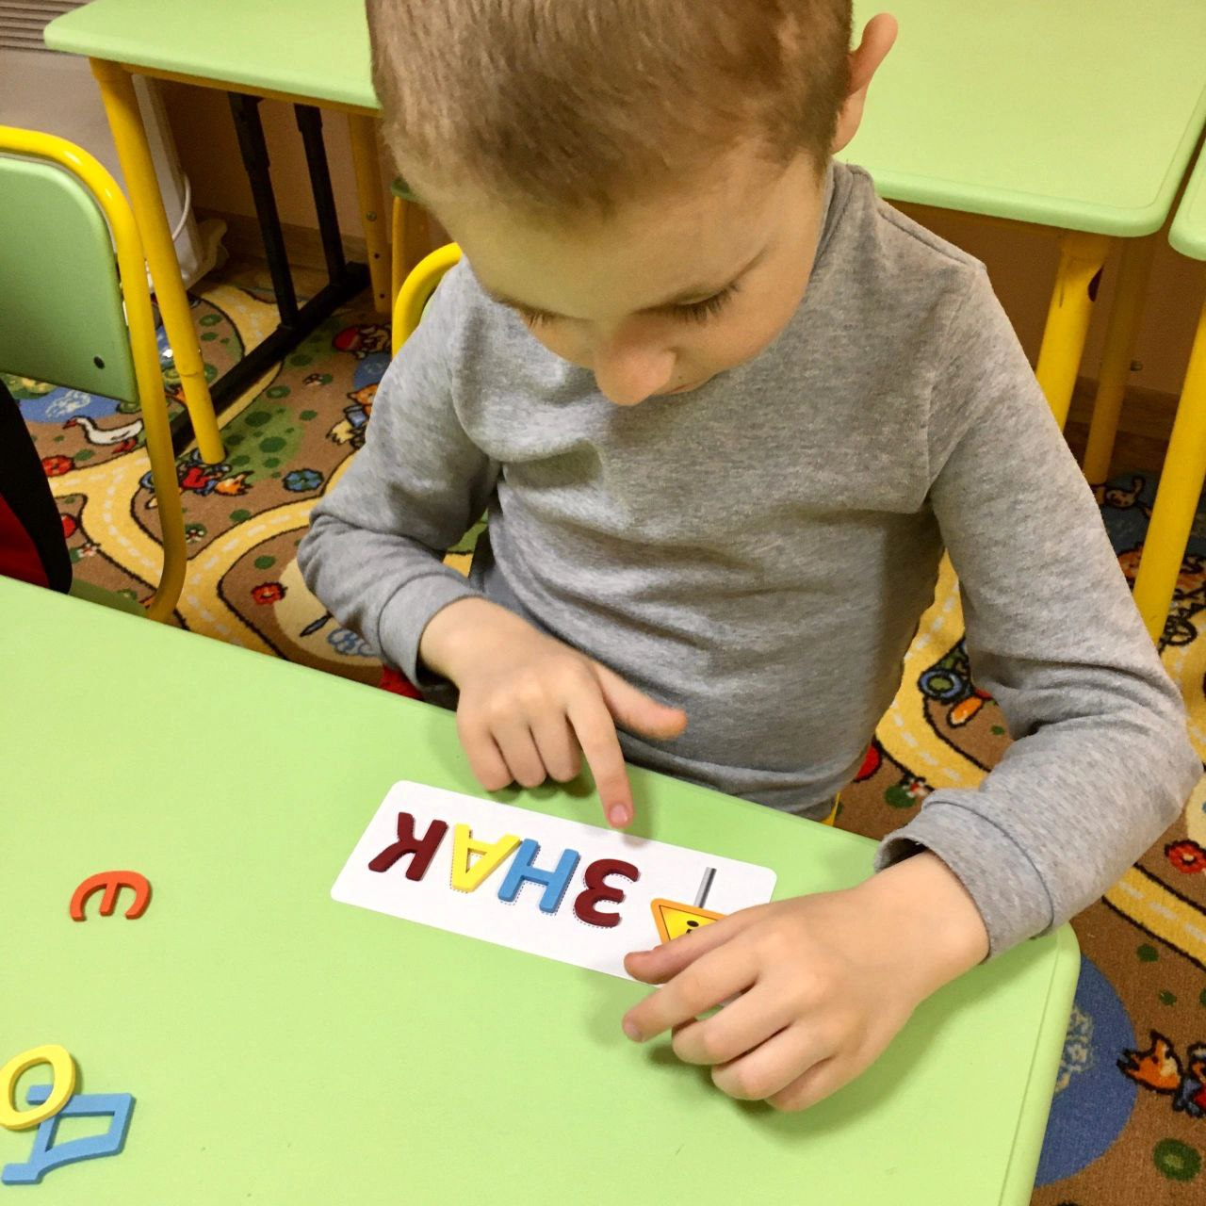
Основные задачи Центра
Осуществление индивидуально ориентированной педагогической и психологической (логопедической) помощи детям.
Оказание помощи детям, испытывающим трудности в усвоении образовательных программ.
Психологическая поддержка ребенка и его семьи в трудных жизненных ситуациях.
Развитие и совершенствование образовательного процесса, а также методического обеспечения психолого-педагогической помощи.

Slide 6
Функции Центра
Проведение групповых и индивидуальных общеразвивающих занятий с детьми, имеющими нормативные темпы развития и направленные на их общее психофизическое развитие и подготовку детей к школе.
Проведение групповых и индивидуальных занятий с детьми с ОВЗ направленные на коррекцию их психофизическое развития и подготовку детей к школе.
Занятия с детьми в группах кратковременного пребывания, группах выходного дня и других группах, созданных по запросу родителей (законных представителей).
Оказание индивидуально ориентированной психолого-педагогической помощи детям и их семьям.

Slide 7
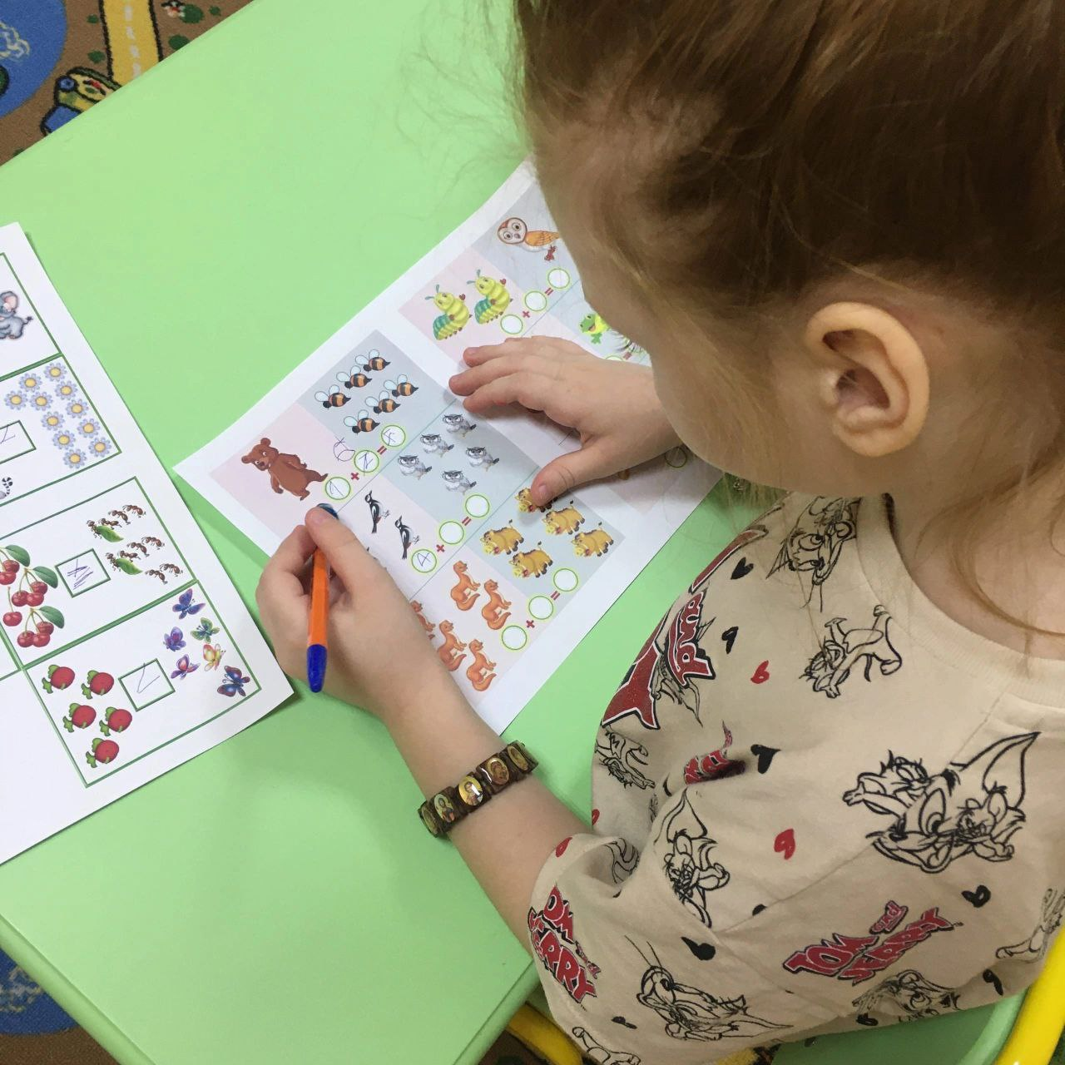
Функции Центра
Консультирование родителей (законных представителей), педагогических работников по вопросам воспитания и обучения детей, имеющих нарушения в развитии или трудности в обучении.
Подготовка методических материалов для проведения консультативно- диагностической и психолого-педагогической работы с детьми.
Организация и проведение совместных мероприятий, методических семинаров, конференций; организация концертов, выставок.
Организация и проведение учебно-ознакомительной и производственной практики для студентов БГПУ.

Slide 8
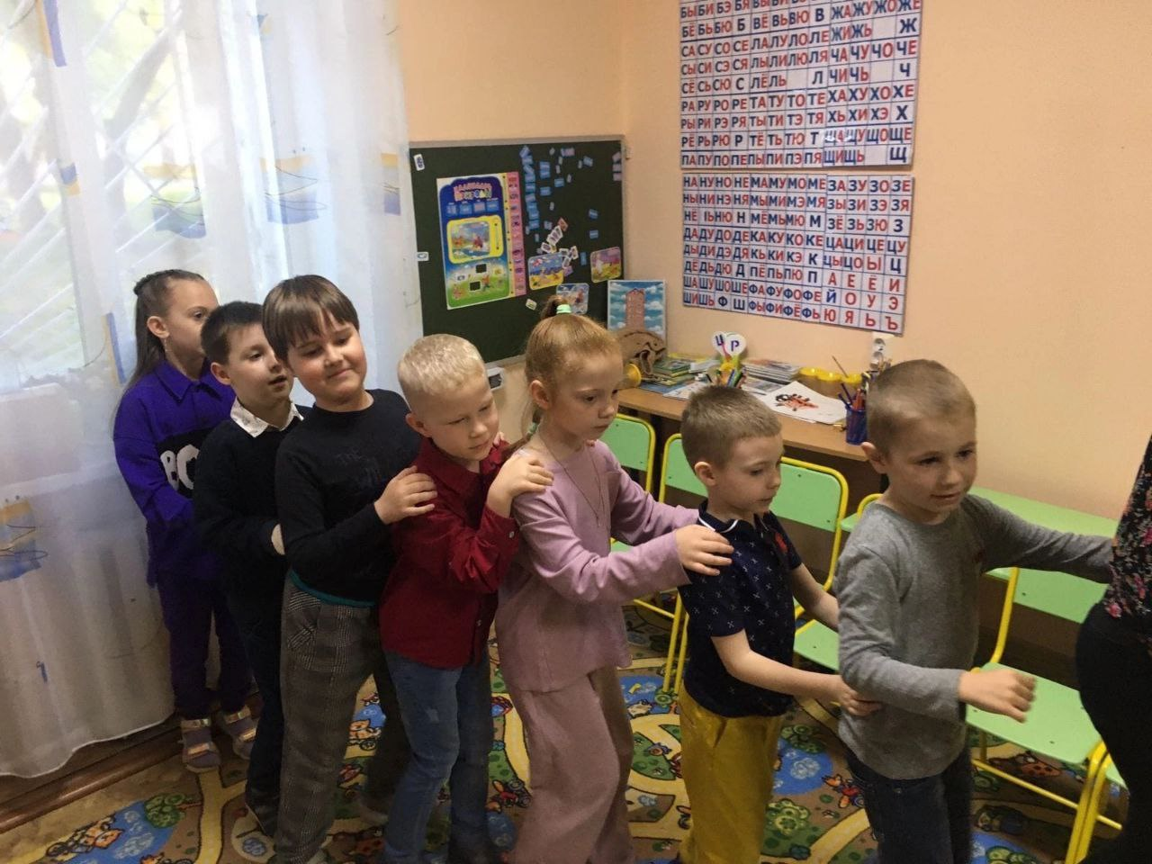
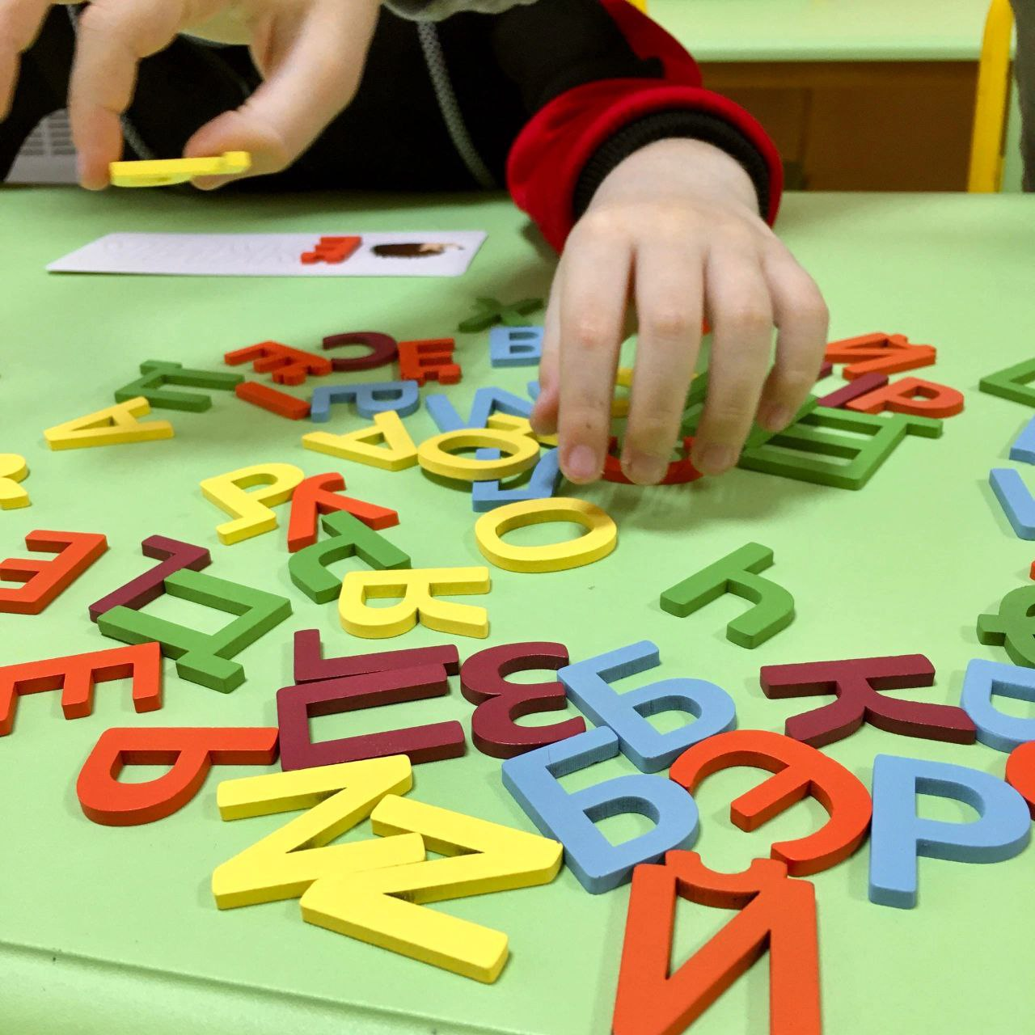
Ответственность
Всю полноту ответственности за качество и своевременность выполнения возложенных настоящим положением задач и функций несет директор Центра.
Персональная ответственность работников Центра устанавливается трудовым законодательством Российской Федерации, уставом БГПУ, Правилами внутреннего трудового распорядка БГПУ, трудовым договором и должностными инструкциями.
Распределение ответственности персонала за выполнение вышеизложенных функций представлено в матрице ответственности.

Slide 9
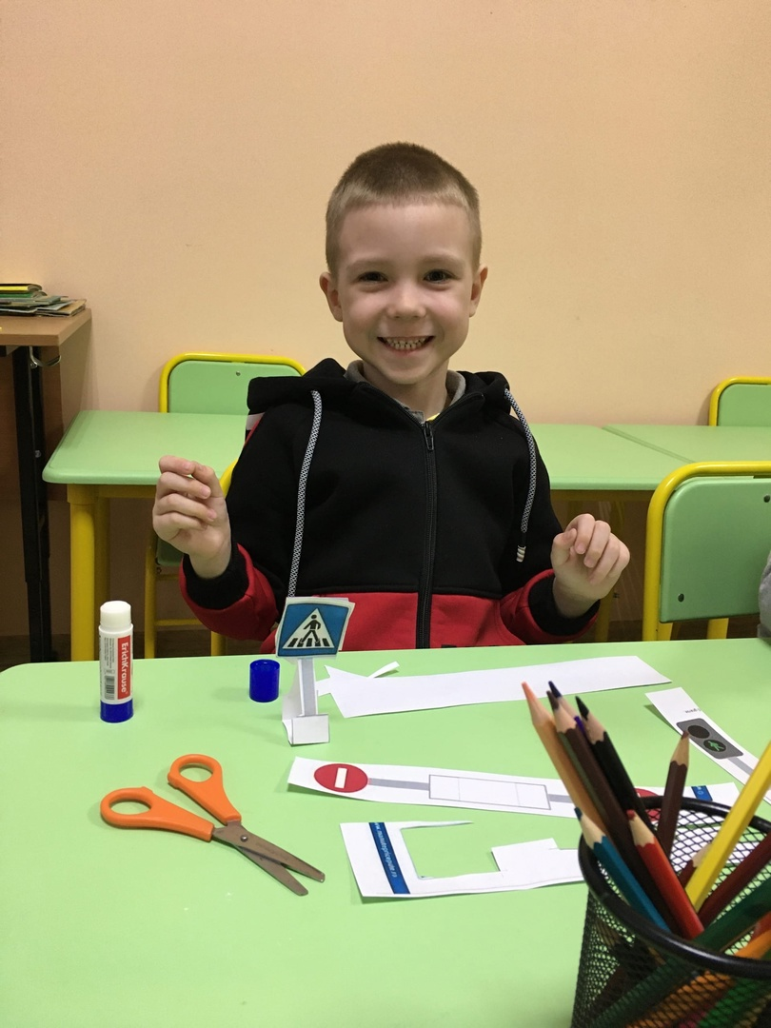
Финансово-хозяйственная деятельность
Учет финансово-экономической деятельности Центра ведет бухгалтерия и планово-финансовый отдел БГПУ.
Деятельность Центра БГПУ финансируется за счет средств, поступающих от его платной образовательной деятельности.
Средства, полученные от образовательной деятельности Центра, используются в соответствии со сметами, утвержденными в установленном порядке ректором БГПУ.

Slide 10
Наши социальные сети
ВКонтакте: vk.com/mini.academia
Инстаграм: nstagram.com/mini.academiya?igshid=YjNmNGQ3MDY=

